Slide 1
苏教版小学科学四年级上册第一单元 动物大家族
1.给动物分类

Slide 2
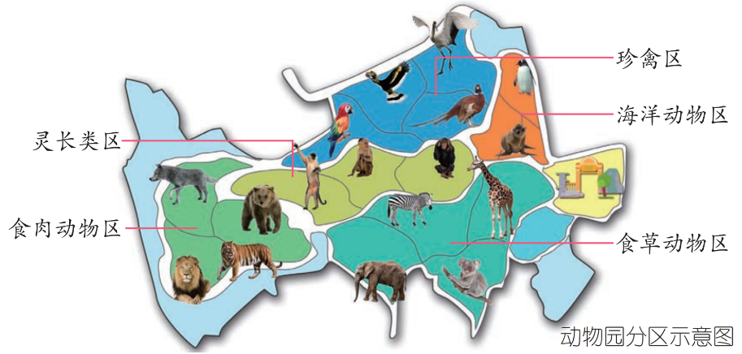
走进动物园
1.你最喜欢的动物是什么？
2. 它生活在动物园里的哪一区？

Slide 3
给动物分类
你会给这些动物分类吗？

Slide 4
给动物分类
生物学家根据动物是否有脊椎，将它们分为脊椎动物和无脊椎动物两大类。
无脊椎动物
脊椎动物

Slide 5
认识脊椎及脊椎的作用
人是脊椎动物，人体的脊椎位于身体的哪里，你能找到它吗？
脊椎是身体的支柱，位于背部正中，上端接颅骨，下端达尾骨尖。

Slide 6
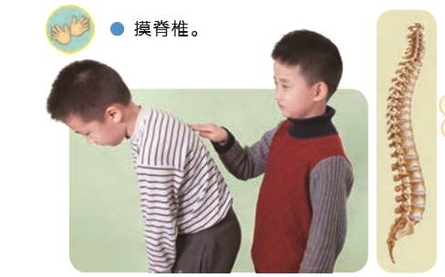
认识脊椎及脊椎的作用
摸摸看，脊椎结构有什么特点？
要求：从上端颈椎开始揉圈触摸，慢慢顺着依次往下，一直到尾骨尖。

Slide 7
认识脊椎及脊椎的作用
提供以下材料，你会如何设计脊椎模型。

Slide 8
认识脊椎及脊椎的作用

Slide 9
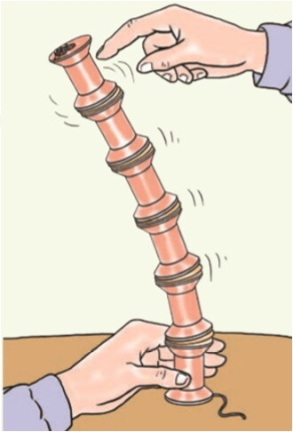
认识脊椎及脊椎的作用
脊椎能使我们的身体在一定范围内活动。
支撑、负重、减震、保护……

Slide 10
找动物脊椎
找到这些动物的脊椎，用红笔标注出来。

Slide 11
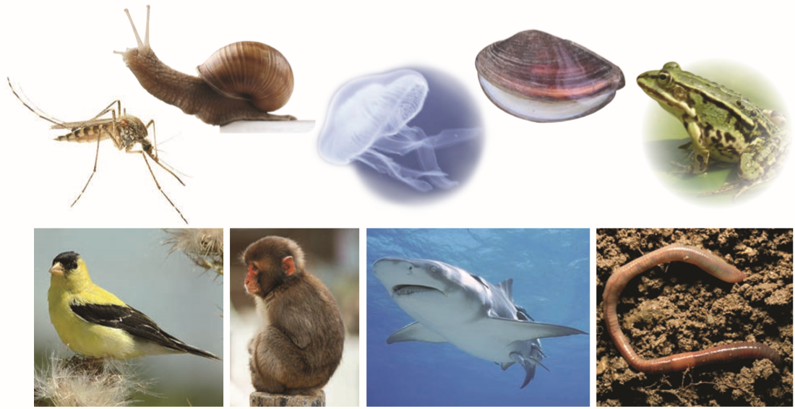
你能像生物学家那样，将这些动物分为脊椎动物和无脊椎动物两大类吗？

Slide 12
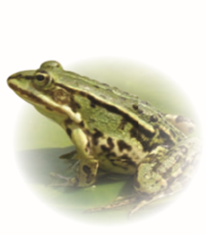
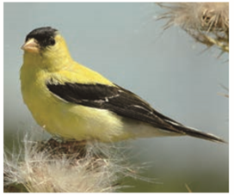
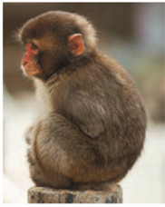
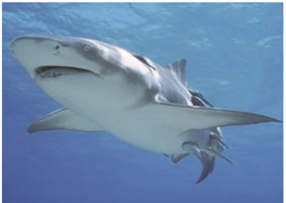
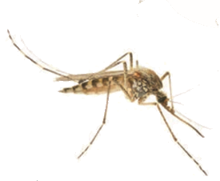
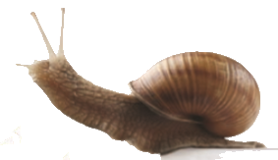
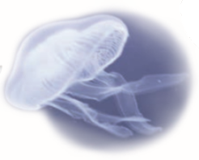
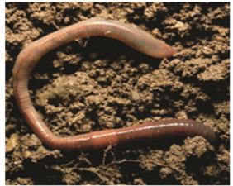
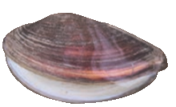
按动物有无脊椎给动物分类
脊椎动物
无脊椎动物

Slide 13
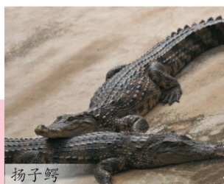
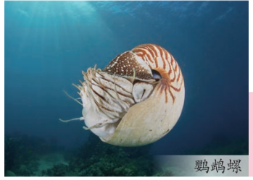
保护珍稀动物
我国动物资源丰富，是世界上拥有野生动物最多的国家之一。其中有许多是闻名世界的珍稀动物，你能列举出几种吗？
大熊猫
金丝猴
扬子鳄
它们都是脊椎动物吗？
朱鹮
东北虎
鹦鹉螺
宽尾凤蝶

Slide 15
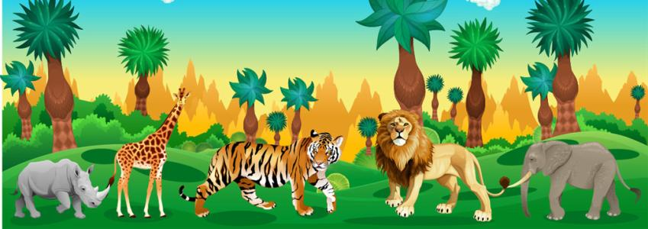
保护动物资源
保护动物 人人有责

